Slide 1

Aceleración Hardware
en videojuegos
Manuel Hernández
Alejandro Ortega

Slide 2


CUDA en aplicaciones

Slide 3
¿Por qué usar CUDA en videojuegos?
https://www.youtube.com/watch?v=GVSWu_Wh0bM&t=158s

Slide 4



Videojuegos hechos con CUDA

Slide 5


OpenCL
Y ahora…

Slide 6




Aplicaciones hechas con OpenCL

Slide 7
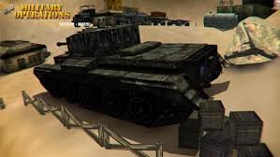

Videojuegos hechos con OpenCL
https://youtu.be/TE6PjoWPwt8

Slide 8
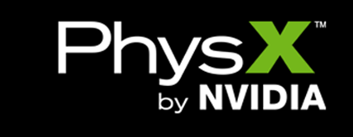
Y esto no es todo…

Slide 9
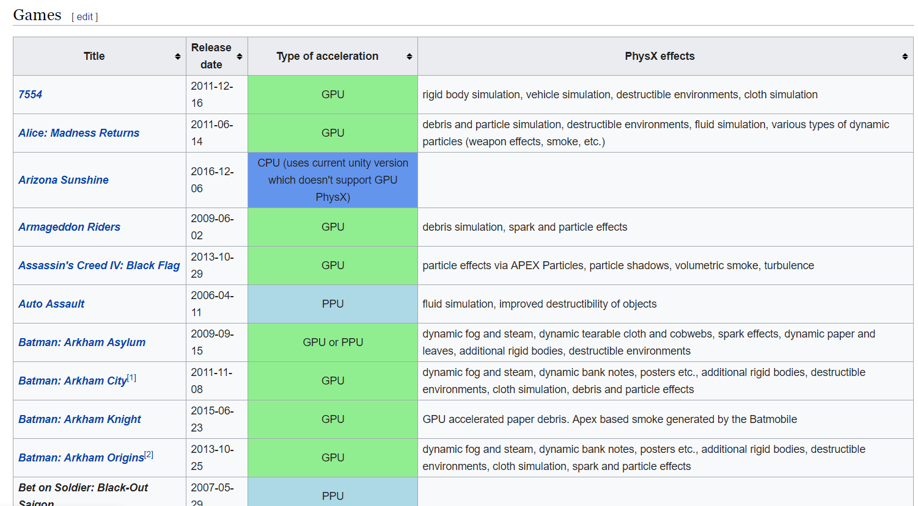
Cientos de juegos usan otros tipos de aceleradores…

Slide 10
Gracias por su atención

